Slide 1
Experience Replay
Shusen Wang
http://wangshusen.github.io/
Notes:
大家好，我是王树森。
在前面的五节课中，我介绍了强化学习的基础知识。
我用了一节课讲解 DQN 和 TD 算法的基础。
我讲的是最 simple、最 naive 的实现。
你要是按照那种去方式训练 DQN，效果应该会很差。
--------------
这节课和接下来几节课，我要介绍 DQN 的一些高级技巧，可以大幅提升DQN的表现。
这节课我们学习最重要的技巧： Experience Replay，翻译成“经验回放”。

Slide 2
Revisiting DQN and TD Learning
Notes:
在开始这节课内容之前，我们先来回顾一下 DQN 和 TD 算法。

Slide 3
Deep Q Network (DQN)
Approximate the optimal action-value function, $Q^{⋆}\left(s, a\right)$, by $Q\left(s, a;w\right)$.
Notes:
我们之前学过 $Q^{⋆}$ 函数，它叫做“最优动作价值函数”。
它依赖于当前状态 s 和 动作 a。
它基于当前状态 s，给所有动作 a 打分。
分数反映出动作的好坏。
Agent 应该执行分数最高的动作。
=========================
DQN 的意思是用神经网络来近似 $Q^{⋆}$函数。
神经网络的参数记做 w。
训练好DQN之后，可以拿DQN来控制agent。

Slide 4





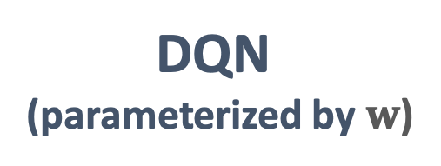
Deep Q Network (DQN)
Approximate the optimal action-value function, $Q^{⋆}\left(s, a\right)$, by $Q\left(s, a;w\right)$.
$$Q\left(s, “left”;w\right)$$
$$Q\left(s, “right”;w\right)$$
$$Q\left(s, “up”;w\right)$$
state $s$
DQN
(parameterized by $w$)
Notes:
DQN 的输入是当前状态 s。
比如超级玛丽游戏屏幕的画面。
=========================
把状态 s 输入DQN。
DQN 中有卷积层和全连接层。
把它们的参数记做 w。
=========================
DQN 的输出是所有动作的分数。
如果一共有3个可能的动作，那么DQN的输出是3维的向量。
=========================
向量元素分别对应向左、向右、向上这三个动作。

Slide 5

Temporal Difference (TD) Learning
Observe state $s_{t}$ and perform action $a_{t}$.
Environment provides new state $s_{t+1}$ and reward $r_{t}$.
TD target: $y_{t}=r_{t}+γ⋅\max_{a}{Q\left(s_{t+1}, a;w\right)}$.
Notes:
通常用 TD 算法来训练 DQN 。
我们来简单复习一下 TD 算法。
===========================
Agent 观测到当前状态 $s_{t}$，并且执行动作 $a_{t}$。
===========================
环境会给出新的状态 $s_{t+1}$，并且返回奖励 $r_{t}$。
===========================
把 TD target 记做 $y_{t}$ 。
===========================
$y_{t}$ 部分基于真实观测的奖励 $r_{t}$ 。
===========================
部分基于 DQN 在 t+1 时刻做的预测。

Slide 6
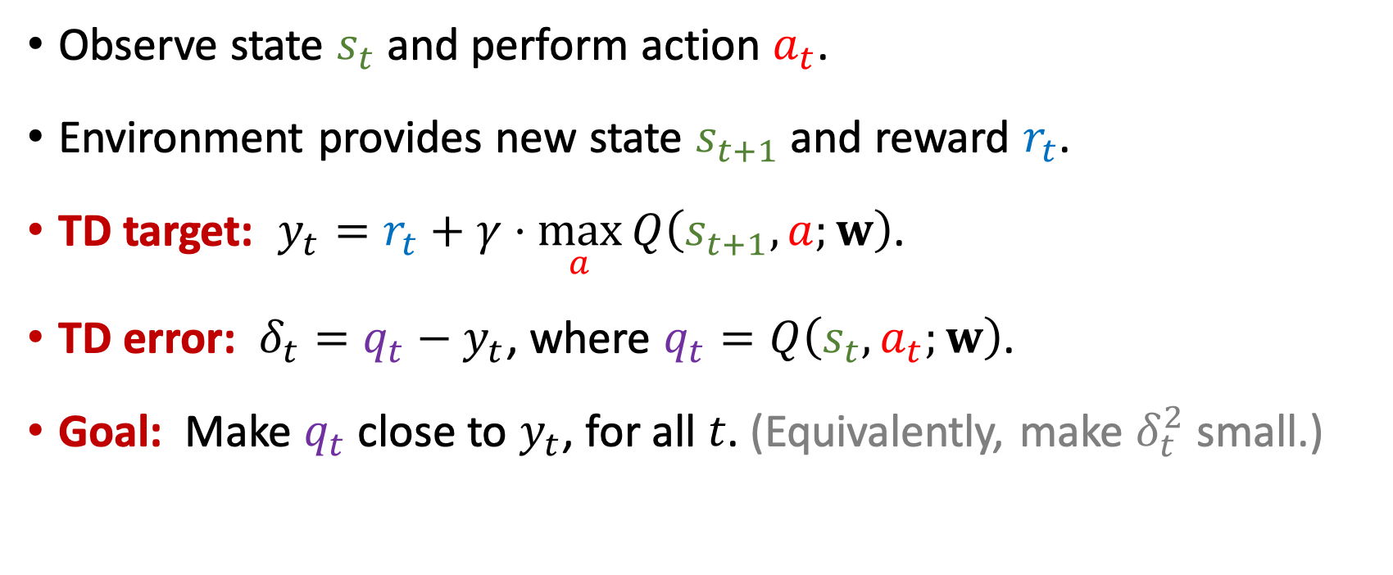
Temporal Difference (TD) Learning
Observe state $s_{t}$ and perform action $a_{t}$.
Environment provides new state $s_{t+1}$ and reward $r_{t}$.
TD target: $y_{t}=r_{t}+γ⋅\max_{a}{Q\left(s_{t+1}, a;w\right)}$.
TD error: $δ_{t}=q_{t}−y_{t}$, where $q_{t}=Q\left(s_{t}, a_{t};w\right)$.
Goal: Make $q_{t}$ close to $y_{t}$, for all $t$. (Equivalently, make $δ_{t}^{2}$ small.)
Notes:
把 DQN 在 t 时刻做出的预测记做 $q_{t}$。
===========================
把 $q_{t}$ 减去 $y_{t}$ 叫做 TD Error，记为 $δ_{t}$。
DQN的预测 $q_{t}$ 完全是凭空猜测的，没有基于实际观测。
而 TD target $y_{t}$ 部分基于真实观测 $r_{t}$， 部分基于 DQN 自己的预测。
===========================
所以我们认为 $y_{t}$ 比 $q_{t}$ 更靠谱。
我们希望 $q_{t}$ 能接近 $y_{t}$，也就是说让 TD Error 尽量小。

Slide 7

Temporal Difference (TD) Learning
TD error: $δ_{t}=q_{t}−y_{t}$, where $q_{t}=Q\left(s_{t}, a_{t};w\right)$.
TD learning: Find $w$ by minimizing $L\left(w\right)=\frac{1}{T}\sum_{t=1}^{T}{\frac{δ_{t}^{2}}{2}}$.
Notes:
这是我们刚才定义的 TD Error：
$δ_{t}$ 等于预测 $q_{t}$ 减去 TD Target $y_{t}$。
============================
TD 算法的目标是让 $δ_{t}$ 尽量小，所以要最小化 $δ_{t}$ 的平方。
============================
把所有 $δ_{t}$ 的平方的均值记做函数 L(w)。
w 是 DQN 的参数，它影响 $q_{t}$，从而影响 $δ_{t}$。
我们想要找到 w，使得 L(w) 尽量小。

Slide 8
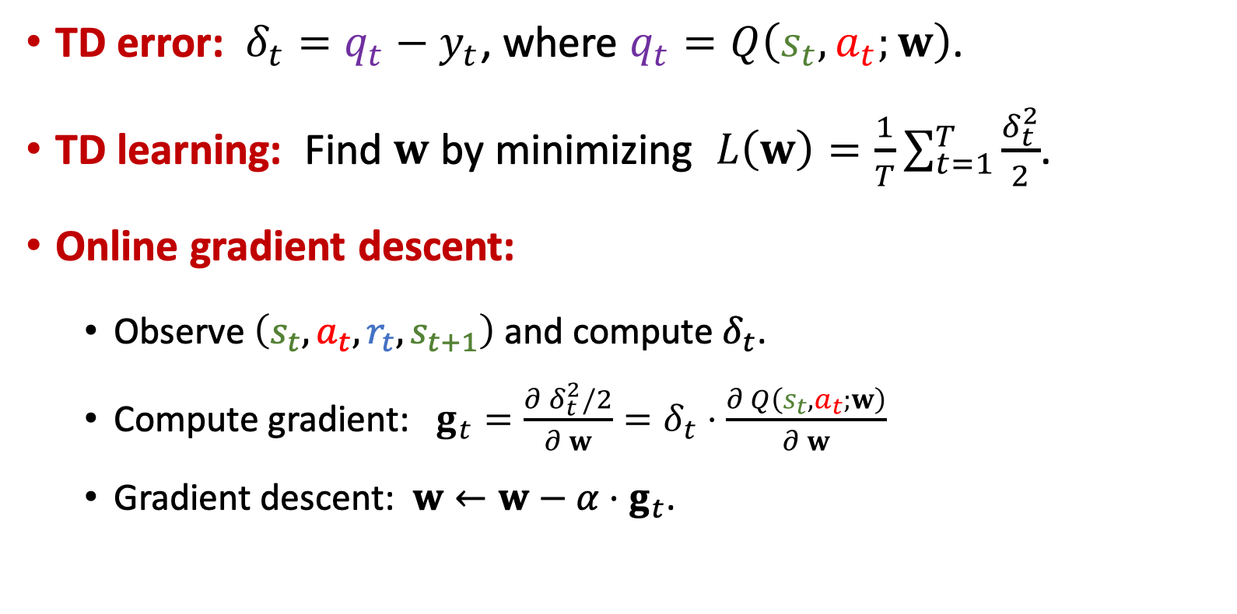
Temporal Difference (TD) Learning
TD error: $δ_{t}=q_{t}−y_{t}$, where $q_{t}=Q\left(s_{t}, a_{t};w\right)$.
TD learning: Find $w$ by minimizing $L\left(w\right)=\frac{1}{T}\sum_{t=1}^{T}{\frac{δ_{t}^{2}}{2}}$.
Online gradient descent:
Observe $\left(s_{t}, a_{t}, r_{t}, s_{t+1}\right)$ and compute $δ_{t}$.
Compute gradient: $g_{t}=\frac{∂ δ_{t}^{2}/2}{∂ w}=δ_{t}⋅\frac{∂ Q\left(s_{t}, a_{t};w\right)}{∂ w}$
Gradient descent: $w←w−α⋅g_{t}$.
Notes:
之前我们用在线梯度下降来更新 w。
============================
在时刻 t 观测到 $s_{t}, a_{t}, r_{t}, s_{t+1}$ 这个四元组。
用他们计算出 TD error $δ_{t}$。
============================
把 $δ_{t}$ 的平方除以2 关于 w 求梯度，
============================
得到这个公式。
把梯度记做 $g_{t}$。
============================
然后做梯度下降来更新 w。
这样可以让 TD Error 减小。

Slide 9
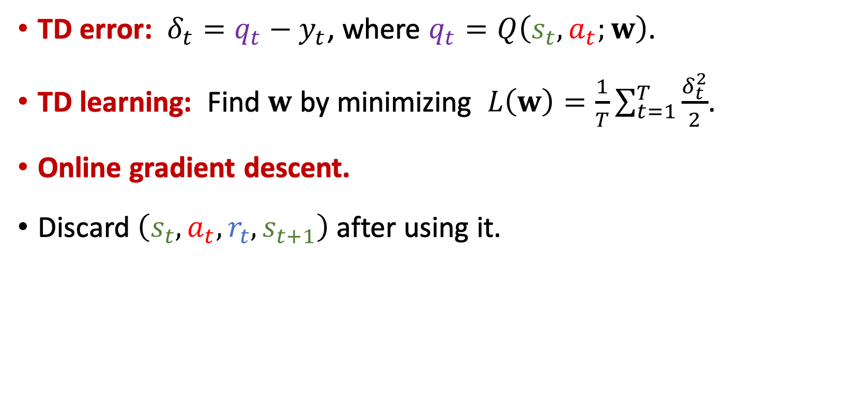
Temporal Difference (TD) Learning
TD error: $δ_{t}=q_{t}−y_{t}$, where $q_{t}=Q\left(s_{t}, a_{t};w\right)$.
TD learning: Find $w$ by minimizing $L\left(w\right)=\frac{1}{T}\sum_{t=1}^{T}{\frac{δ_{t}^{2}}{2}}$.
Online gradient descent.
Discard $\left(s_{t}, a_{t}, r_{t}, s_{t+1}\right)$ after using it.
Notes:
$s_{t}, a_{t}, r_{t}, s_{t+1}$ 这个四元组 相当于一条训练数据。
刚才我们用 这个四元组 来计算 TD Error，并且对参数 w 做了一轮更新。
用完之后，把这个四元组给丢掉。
----------------
刚才我介绍的是 TD 算法最原始的实现。
这样的效果并不好。
这节课和后面几节课 我要讲如何做改进，让 TD 算法收敛变得更快。

Slide 10
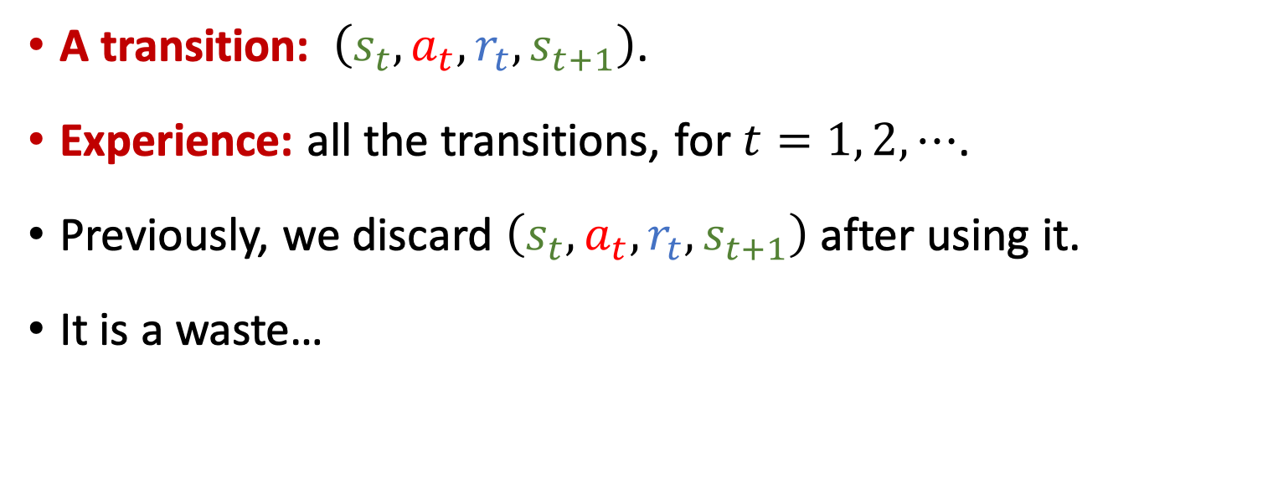
Shortcoming 1: Waste of Experience
A transition: $\left(s_{t}, a_{t}, r_{t}, s_{t+1}\right)$.
Experience: all the transitions, for $t=1, 2, ⋯$.
Previously, we discard $\left(s_{t}, a_{t}, r_{t}, s_{t+1}\right)$ after using it.
It is a waste…
Notes:
这节课我要讲 Experience Replay，经验回放。
我们来讨论 motivation，也就是 为什么做“经验回放”。
先来分析一下刚才那种 TD 算法的缺点。
第一个缺点是浪费经验。
============================
我们把这个四元组称作一个 transition。
============================
经验指的是从开始到结束 所有的transitions。
============================
刚才的 TD 算法在用完一个 transition之后 就把它给丢弃，不再使用。
============================
这会造成对经验的浪费。
事实上经验是可以被重复利用的。
这就是做“经验回放”的主要原因。

Slide 11

Shortcoming 2: Correlated Updates
Previously, we use $\left(s_{t}, a_{t}, r_{t}, s_{t+1}\right)$ sequentially, for $t=1, 2,⋯$, to update $w$.
Consecutive states, $s_{t}$ and $s_{t+1}$, are strongly correlated (which is bad.)
Notes:
刚才那种原始的 TD 算法还有一个缺点。
这个缺点是 transitions 之间的相关性。
============================
之前我们按顺序使用每一条 transition 来更新 w。
第 t 条 transition 包括 $s_{t}, a_{t}, r_{t}, s_{t+1}$。
============================
前后两条 transitions 之间有很强的关联。
道理很显然。
比如超级玛丽游戏，当前画面和下一帧画面非常相似，他们的区别很微小。
也就是说 $s_{t}$ 和 $s_{t+1}$ 非常接近。
------------------------
实验证明这种相关性是有害的。
如果能把序列打散，消除相关性，则有利于把 DQN 训练得更好。

Slide 12
Experience Replay
Notes:
“经验回放”可以有效克服刚才提到的两个缺点。
既可以重复利用经验，避免浪费。
也可以把序列打散，消除相关性。

Slide 13
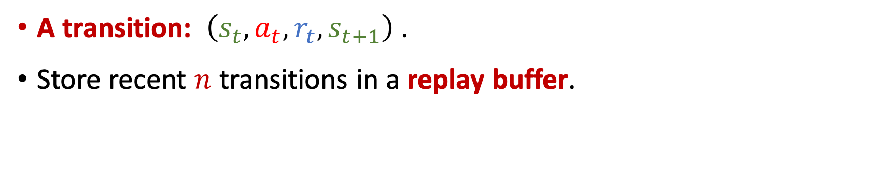





Experience Replay
A transition: $\left(s_{t}, a_{t}, r_{t}, s_{t+1}\right)$.
Store recent $n$ transitions in a replay buffer.
$$⋯$$
$$\left(s_{t}, a_{t}, r_{t}, s_{t+1}\right)$$
Replay Buffer
(n transitions)
$$\left(s_{t+1}, a_{t+1}, r_{t+1}, s_{t+2}\right)$$
$$\left(s_{t+2}, a_{t+2}, r_{t+2}, s_{t+3}\right)$$
$$⋯$$
Notes:
之前说了，$\left(s_{t}, a_{t}, r_{t}, s_{t+1}\right)$这样一个四元组是一条 transition，相当于一条训练数据。
============================
把最新的 transitions 存到一个队列里。
这个队列叫做 Replay buffer。
Replay buffer 的容量是 n，最多能存 n 条 transitions。

Slide 14
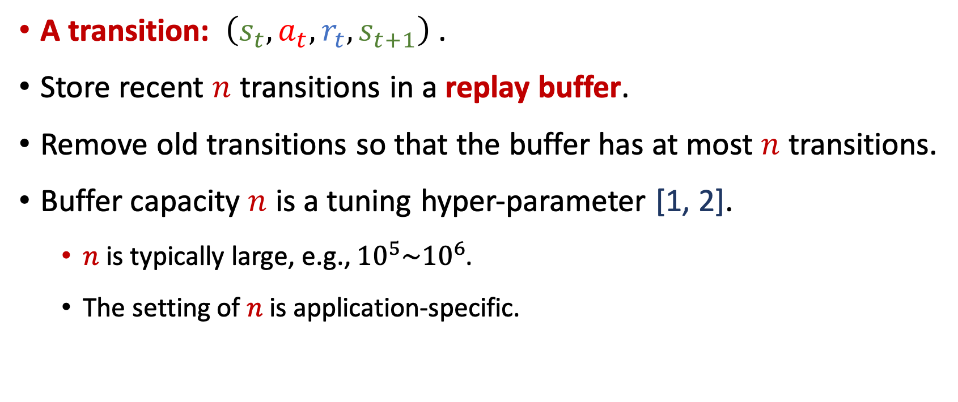
Experience Replay
A transition: $\left(s_{t}, a_{t}, r_{t}, s_{t+1}\right)$.
Store recent $n$ transitions in a replay buffer.
Remove old transitions so that the buffer has at most $n$ transitions.
Buffer capacity $n$ is a tuning hyper-parameter [1, 2].
$n$ is typically large, e.g., ${10}^{5}\sim {10}^{6}$.
The setting of $n$is application-specific.
Reference:
Zhang & Sutton. A deeper look at experience replay. In NIPS workshop, 2017.
Fedus et al. Revisiting fundamentals of experience replay. In ICML, 2019.
Notes:
如果 Replay buffer 存满了，每存入一条新的 transition，就要删掉一条最老的 transition。
============================
Buffer的容量 n 是个超参数。
有很多实验表明 n 的大小对训练的结果有影响。
============================
n 通常都设置得很大，大约在十万到百万之间。
============================
把 n 设置成多大 取决于具体应用。
我们要对 n 做调参。

Slide 15
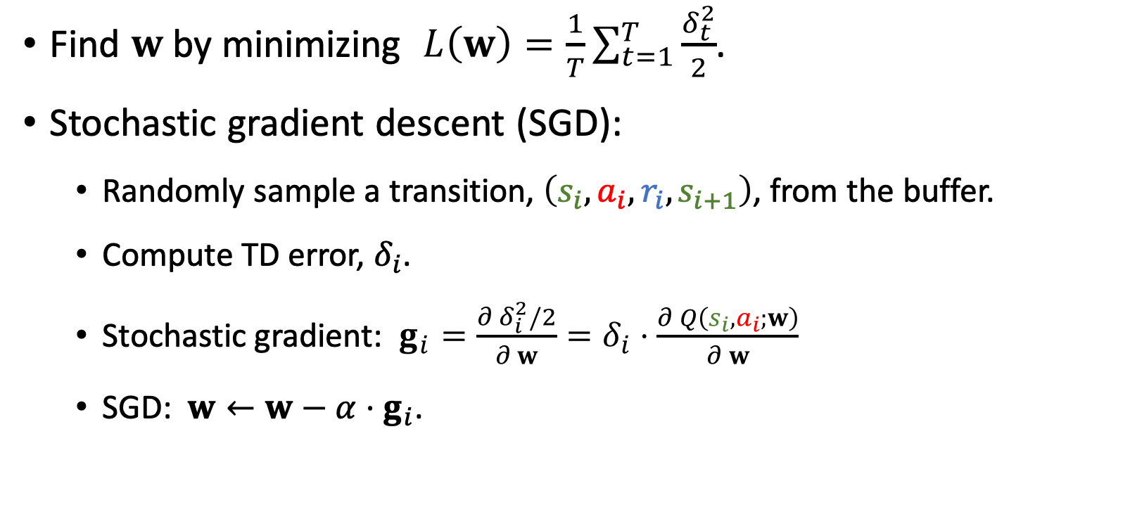
TD with Experience Replay
Find $w$ by minimizing $L\left(w\right)=\frac{1}{T}\sum_{t=1}^{T}{\frac{δ_{t}^{2}}{2}}$.
Stochastic gradient descent (SGD):
Randomly sample a transition, $\left(s_{i}, a_{i}, r_{i}, s_{i+1}\right)$, from the buffer.
Compute TD error, $δ_{i}$.
Stochastic gradient: $g_{i}=\frac{∂ δ_{i}^{2}/2}{∂ w}=δ_{i}⋅\frac{∂ Q\left(s_{i}, a_{i};w\right)}{∂ w}$
SGD: $w←w−α⋅g_{i}$.
Notes:
用 TD 算法训练 DQN 的时候，应该这样做“经验回放”。
============================
之前推导过，训练 DQN 的目标函数是 $L\left(w\right)$，它等于 TD error 平方的均值。
我们希望最小化 $L\left(w\right)$。
============================
于是我们可以用“随机梯度下降”来最小化 $L\left(w\right)$，改进参数 w。
============================
每次从Replay buffer中随机均匀抽样一个transition，记做 $\left(s_{i}, a_{i}, r_{i}, s_{i+1}\right)$。
============================
然后用这个 transition 来计算 TD error，记做 $δ_{i}$。
============================
对 二分之 $δ_{i}$ 平方关于 w 求导，得到随机梯度。
============================
把随机梯度记做 $g_{i}$。
============================
最后做随机梯度下降，用 $g_{i}$ 来更新 $w$。
-------------------
这里我只用了一个 transition 来更新 w。
实践中通常用 mini-batch SGD。
每次随机抽多个 transitions，算出多个随机梯度，拿梯度的平均来更新 w。

Slide 16
Benefits of Experience Replay
Make the updates uncorrelated.
Reuse collected experience many times.
Notes:
做“经验回放”有两个好处。
第一，打破了序列的相关性。
第二，能重复利用过去的经验。

Slide 17
History
Experience replay was proposed by Long-Ji Lin [1].
The DQN paper [2] popularized experience replay.
There are many improvements, e.g., [3].
Reference:
Lin. Reinforcement Learning for Robots Using Neural Networks. PhD Dissertation, 1993.
Mnih et al. Human-level control through deep reinforcement learning. Nature, 2015.
Schaul et al. Prioritized experience replay. In ICLR, 2016.
Notes:
简单介绍一下“经验回放”的历史。
“经验回放”是Lin Long-Ji在 1993 年提出的。
============================
DQN的论文在2015年发表，这篇论文使用了“经验回放”，说明“经验回放”很有效。
之后“经验回放”变得非常流行，训练 DQN 和其他很多模型 都会用到“经验回放”。
“经验回放”现在是深度强化学习一种标准的技巧。
============================
后来有各种对“经验回放”的改进。
我下面要介绍其中一种改进。

Slide 18
Prioritized Experience Replay
Reference:
Schaul, Quan, Antonoglou, & Silver. Prioritized experience replay. In ICLR, 2016.
Notes:
Prioritized experience replay (优先经验回放)。
它的区别在于用“非均匀抽样”代替“均匀抽样”。

Slide 19
Basic Idea
Not all transitions are equally important.
Which kind of transition is more important, left or right?
Notes:
我先介绍“优先经验回放”的基本想法。
Buffer里面有很多条transitions，他们的重要性各有不同。
=======================
我拿超级玛丽游戏来举例。
左边是游戏中常见的场景，可能有90%都是这种场景。
右边是对决boss，很多关才会出现一个boss，这种场景非常少。
=======================
你觉得这两种transitions哪种对训练更重要呢？
-------------------------------------
左边这样的经验太多了，要多少有多少。
所以训练出的 DQN 很容易应对左边的场景，可以轻松过关。
-------------------------------------
然而右边这种经验非常稀缺。
几百条transitions里面，可能才一条是 对决boss的。
由于这种经验很少，训练出来的 DQN 不知道该怎么打 boss，恐怕无法通过 boss 关。
-------------------------------------
在这个例子里面，右边的经验更重要，因为它很稀少。
要充分利用右边的经验，否则总是会被卡在 boss 关。

Slide 20
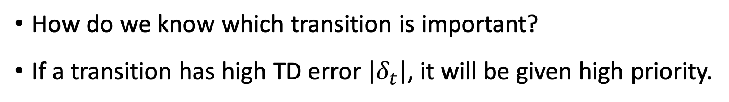
Basic Idea
How do we know which transition is important?
If a transition has high TD error $\left|δ_{t}\right|$, it will be given high priority.
Notes:
实际训练 DQN 的时候，算法怎么知道哪条 transition 更重要呢？
=======================
可以用 TD Error 来判断 transitions 的重要性。
TD Error 的绝对值越大，transition 就越重要，应该给较高的优先级。
-------------------------------------
道理是这样的。
训练出的 DQN 不熟悉右边的场景，所以预测会偏离 TD target，导致 TD Error 较大。
DQN 不熟悉右边的 场景，所以要给右边更高权重，让 DQN 能更好应对右边的场景。

Slide 21

Importance Sampling
Use importance sampling instead of uniform sampling.
Option 1: Sampling probability $p_{t}∝\left|δ_{t}\right|+ε$.
Notes:
“优先经验回放”的基本想法就是用非均匀抽样代替均匀抽样。
有两种不同的抽样方式。
====================
第一种是让抽样概率 $p_{t}$ 正比于 TD error $δ_{t}$ 的绝对值再加上 $ε$。
$ε$ 是个很小的数，避免概率 $p_{t}$ 等于零。

Slide 22
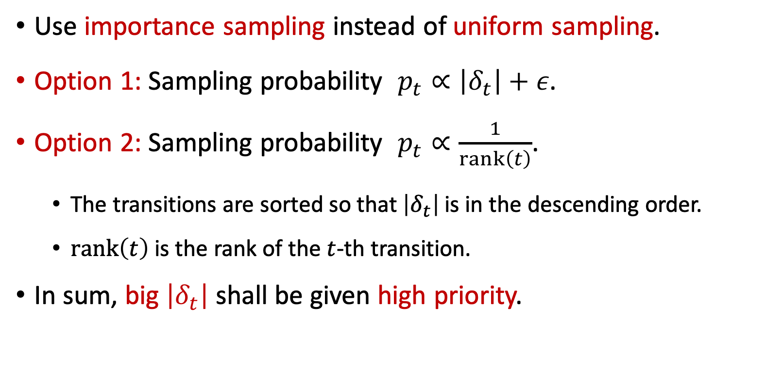
Importance Sampling
Use importance sampling instead of uniform sampling.
Option 1: Sampling probability $p_{t}∝\left|δ_{t}\right|+ε$.
Option 2: Sampling probability $p_{t}∝\frac{1}{rank\left(t\right)}$.
The transitions are sorted so that $\left|δ_{t}\right|$ is in the descending order.
$rank\left(t\right)$ is the rank of the $t$-th transition.
In sum, big $\left|δ_{t}\right|$ shall be given high priority.
Notes:
第二种方式是对 $δ_{t}$ 的绝对值 做排序，让大的靠前，小的靠后。
====================
Rank (t) 是 $δ_{t}$ 的序号。
让 抽样概率 $p_{t}$ 反比于 rank(t)。
$δ_{t}$ 绝对值越大，它的序号越小，那么抽样概率 $p_{t}$ 就越大。
====================
两种方式的原理是一样的：TD error 越大，transition 被抽样的概率就越大。

Slide 23
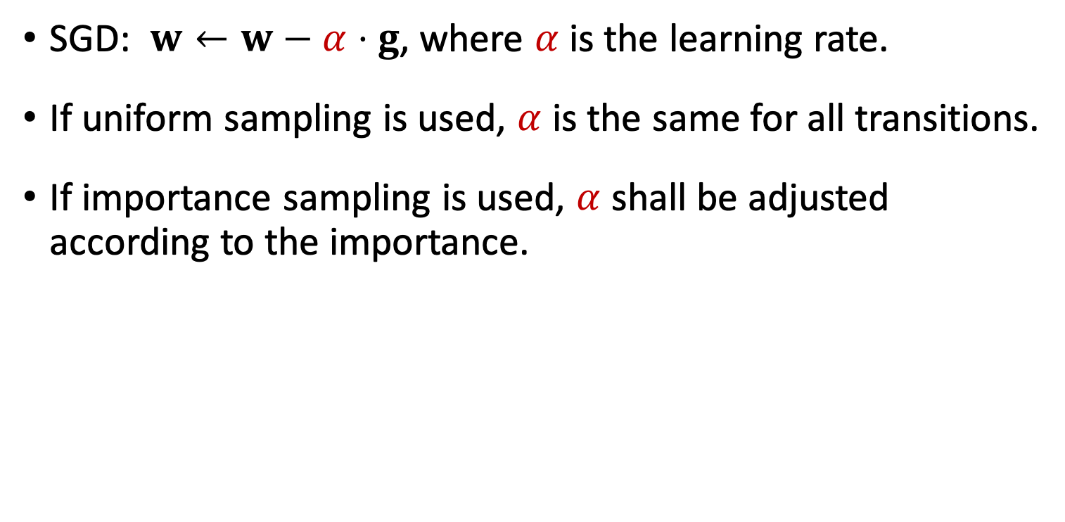
Scaling Learning Rate
SGD: $w←w−α⋅g$, where $α$ is the learning rate.
If uniform sampling is used, $α$ is the same for all transitions.
If importance sampling is used, $α$ shall be adjusted according to the importance.
Notes:
抽样的时候是非均匀的，不同的 transitions 有不同的抽样概率。
这样会导致 DQN 的预测有偏差。
应该相应调整 学习率，抵消掉不同抽样概率造成的偏差。
====================
TD 算法用“随机梯度下降”来更新 w。
这里的 $α$ 是学习率，也叫做步长。
====================
如果做均匀抽样，所有 transitions 都有相同的 学习率。
====================
如果做 非均匀抽样的话，应该根据抽样概率来调整 学习率。

Slide 24
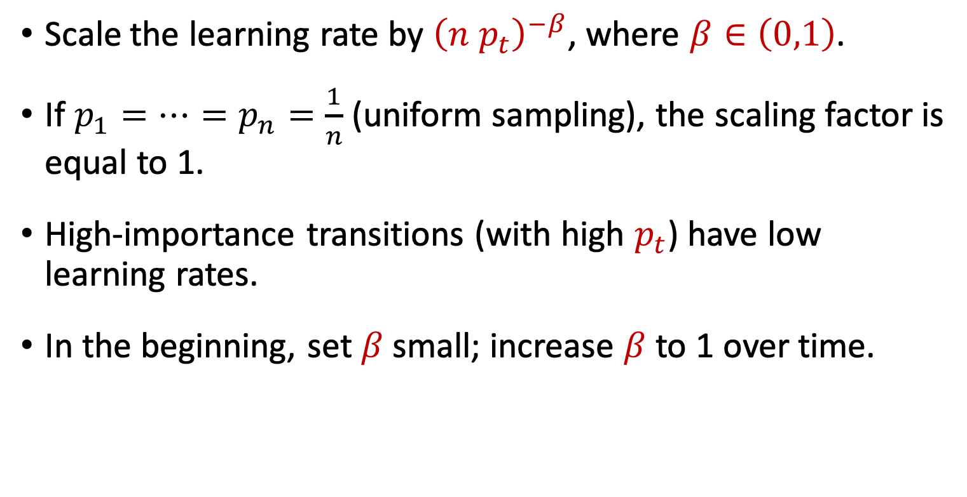
Scaling Learning Rate
Scale the learning rate by ${\left(n p_{t}\right)}^{−β}$, where $β∈\left(0,1\right)$.
If $p_{1}=⋯=p_{n}=\frac{1}{n}$ (uniform sampling), the scaling factor is equal to 1.
High-importance transitions (with high $p_{t}$) have low learning rates.
In the beginning, set $β$ small; increase $β$ to 1 over time.
Notes:
如果一条 transition 有较大的抽样的概率，那么 应该把它的学习率设置得较小。
====================
计算 $n$ 乘以 $p_{t}$，求负 $β$ 次幂。
把它乘到学习率上。
这里的 $β$ 是介于 0 到 1 之间的数.
====================
均匀抽样是一种特殊情况：抽样概率 $p_{1}$ 到 $p_{n}$ 全都等于 $\frac{1}{n}$。
这种情况下，n 乘以 $p_{t}$ 等于1，不会影响到学习率；所有的 transitions 都有相同的学习率。
====================
如果是非均匀抽样，$p_{1}$ 到 $p_{n}$ 各不相同，于是学习率会有所不同。
对于较大的抽样概率 $p_{t}$，算出来的幂较小，会让学习率变小。
反之亦然，如果 $p_{t}$ 小，那么学习率会变大。
====================
$β$ 是个超参数，需要调参。
论文里建议一开始让 $β$ 很小，然后逐渐让 $β$ 增长，最终增长到 1。

Slide 25
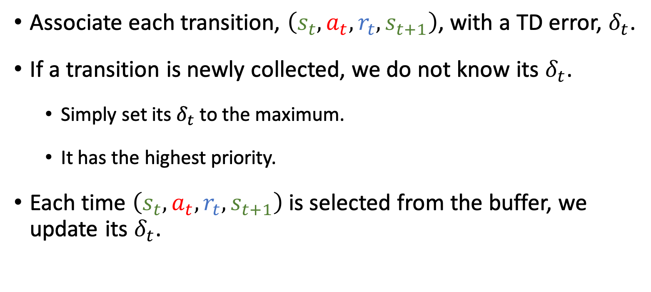
Update TD Error
Associate each transition, $\left(s_{t}, a_{t}, r_{t}, s_{t+1}\right)$, with a TD error, $δ_{t}$.
If a transition is newly collected, we do not know its $δ_{t}$.
Simply set its $δ_{t}$ to the maximum.
It has the highest priority.
Each time $\left(s_{t}, a_{t}, r_{t}, s_{t+1}\right)$ is selected from the buffer, we update its $δ_{t}$.
Notes:
为了做“优先经验回放”，要把每一条 transition 都标记上 TD Error $δ_{t}$。
$δ_{t}$ 决定了 这一条 transition 的重要性，决定了它被抽样的概率。
====================
如果一条 transition 刚刚被收集到，还没被用来训练 DQN，那么我们不知道它的 TD error $δ_{t}$。
====================
我们直接把它的 $δ_{t}$ 设置为最大值。
====================
也就是说如果一条 transition 还没被用过，那么给它最高的权重。
====================
在训练 DQN 的同时，要对 $δ_{t}$ 做更新。
每次我们使用一条 transition 的时候，我们要重新计算它的 $δ_{t}$，这条 transition 就有了新的权重。

Slide 26















Sampling
Probabilities
Learning
Rates
Transitions
$$⋯$$
$$⋯$$
$$⋯$$
$$\left(s_{t}, a_{t}, r_{t}, s_{t+1}\right), δ_{t}$$
$$p_{t}∝\left|δ_{t}\right|+ε$$
$$α⋅{\left(n p_{t}\right)}^{−β}$$
$$\left(s_{t+1}, a_{t+1}, r_{t+1}, s_{t+2}\right), δ_{t+1}$$
$$p_{t+1}∝\left|δ_{t+1}\right|+ε$$
$$α⋅{\left(n p_{t+1}\right)}^{−β}$$
$$\left(s_{t+2}, a_{t+2}, r_{t+2}, s_{t+3}\right),δ_{t+2}$$
$$p_{t+2}∝\left|δ_{t+2}\right|+ε$$
$$α⋅{\left(n p_{t+2}\right)}^{−β}$$
$$⋯$$
$$⋯$$
$$⋯$$
Notes:
总结一下“优先经验回放”。
Replay Buffer 里存了 n 条 transitions。
====================
每条 transition 都是一个四元组。
除此之外，
====================
我们还知道每条 transition 的 TD Error, $δ$。
====================
“优先经验回放”要根据 transition 的重要性做抽样。
抽样概率 $p_{t}$ 正比于 $δ_{t}$ 的绝对值。
TD error $δ_{t}$ 越大，transition 被抽到的概率就越大。
====================
原本用均匀抽样的时候，学习率固定成 $α$。
现在我们使用了不同的抽样概率，这样会造成 DQN 的预测有偏差。
为了消除偏差，应该相应调整学习率。
====================
把学习率 $α$ 按照抽样概率 p 来做调整。
学习率变成 $α⋅{\left(n p_{t}\right)}^{−β}$。
抽样概率 $p_{t}$ 越大，学习率越小。
---------------
概括一下。

Slide 27

Sampling
Probabilities
Learning
Rates
Transitions
$$⋯$$
$$⋯$$
$$⋯$$
$$\left(s_{t}, a_{t}, r_{t}, s_{t+1}\right), δ_{t}$$
$$p_{t}∝\left|δ_{t}\right|+ε$$
$$α⋅{\left(n p_{t}\right)}^{−β}$$
$$\left(s_{t+1}, a_{t+1}, r_{t+1}, s_{t+2}\right), δ_{t+1}$$
$$p_{t+1}∝\left|δ_{t+1}\right|+ε$$
$$α⋅{\left(n p_{t+1}\right)}^{−β}$$
$$\left(s_{t+2}, a_{t+2}, r_{t+2}, s_{t+3}\right),δ_{t+2}$$
$$p_{t+2}∝\left|δ_{t+2}\right|+ε$$
$$α⋅{\left(n p_{t+2}\right)}^{−β}$$
$$⋯$$
$$⋯$$
$$⋯$$
Big $\left|δ_{t}\right|$
==>
High probability
==>
Small learning rate
Notes:
一个 transition 的 TD error 越大，说明它越重要。
=================
它的抽样概率应该大，应该频繁使用这条 transition。
=================
但是它的学习率小，用来抵消大抽样概率造成的偏差。

Slide 28
Thank you!
http://wangshusen.github.io/
Notes:
这节课的内容就到这里，感谢大家观看。
课件和相关信息 在视频下面的信息区。
下节课我们研究 DQN 的高估问题，然后用 target network 和 Double DQN 来缓解高估问题。

